Slide 1


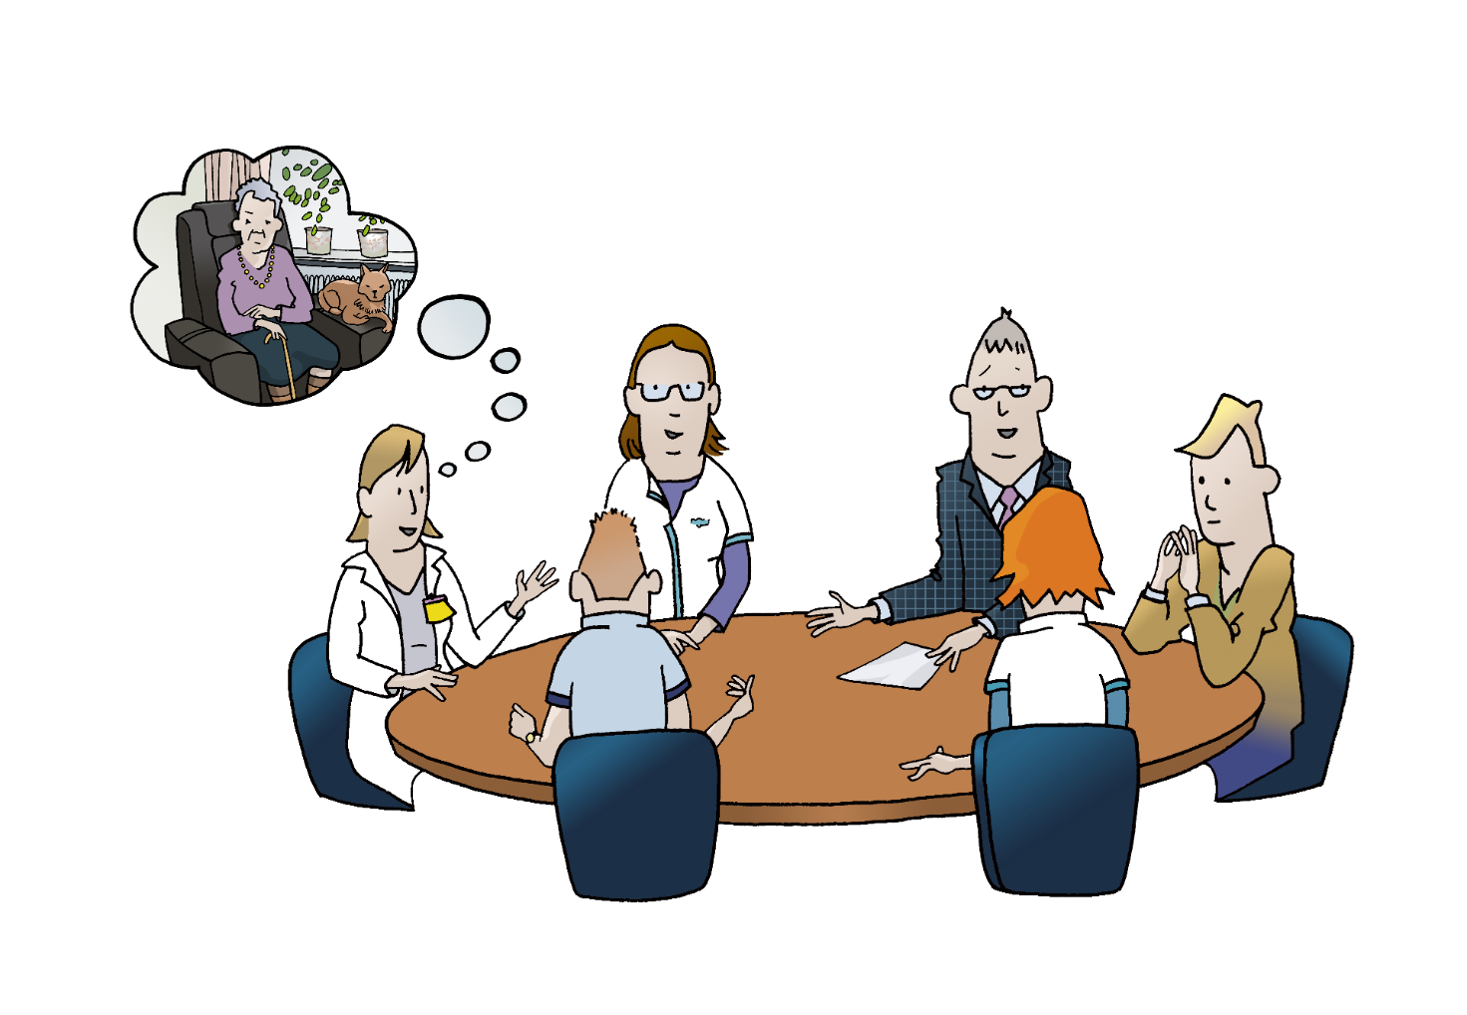

Het MDO
- En het belang van reflectie op interprofessionele samenwerking -
Jerôme van Dongen & Willy Drummen
28 juni
Symposium Ouderenzorg Mijnstreek

Slide 2
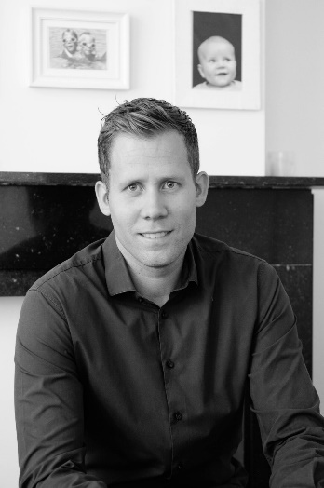
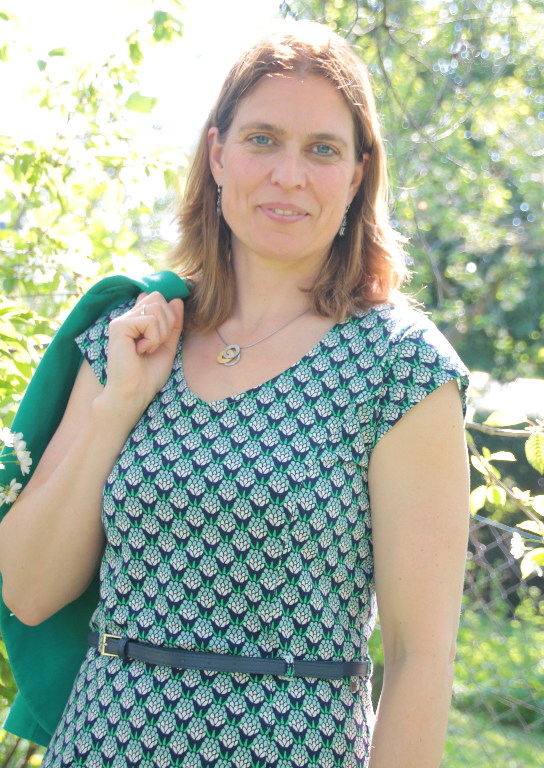
Wie zijn wij?
Dr. Jerôme van Dongen
Docent-Onderzoeker
Innovatiewerkplaats (MIK & PIW groep)
Lectoraat Wijkgerichte Zorg (Zuyd Hogeschool)
Academie voor Verpleegkunde (Zuyd Hogeschool)
Sterk Teamwerk (Zuyd Hogeschool)
Adviesraad Sociaal Domein (Gemeente Meerssen)
@ Jerome.vanDongen@mik-piwgroep.nl / jerome.vandongen@zuyd.nl
https://www.linkedin.com/in/jeromedongen/
Willy Drummen-Sikma
Specialist Ouderengeneeskunde
Eerstelijns consultatie regio Westelijke Mijnstreek en Echt-Susteren (ACO-team Zuyderland)
@ wi.sikma@zuyderland.nl

Slide 3
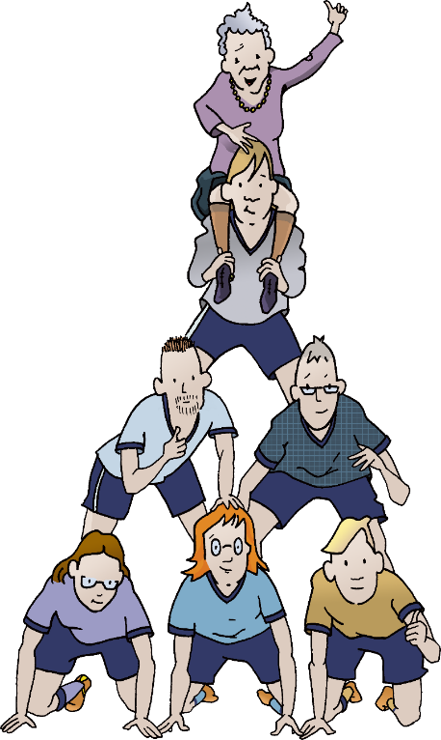

Doel van de workshop
Creëren van meer bewustwording voor het belang van reflectie op het proces van interprofessionele samenwerking in een MDO

Slide 4
Inhoud workshop
Korte introductie op de thematiek
Dialoog aan de hand van 4 thema’s
De QuickScan Interprofessionele Team Samenwerking

Slide 5
MENTIMETER
Wat roept een MDO bij je op?
Ga naar www.menti.com en gebruik de code 1116 2371

Slide 6
Een korte introductie

Slide 7
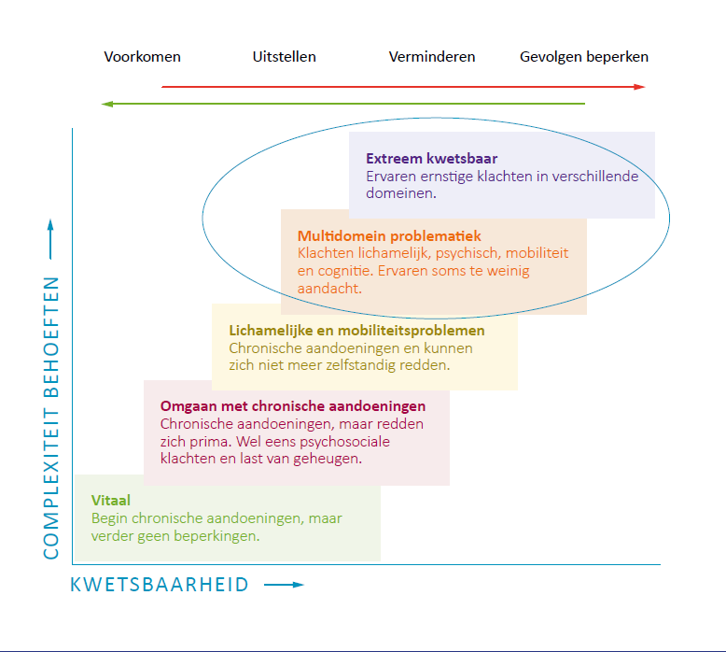
Complexiteit in de ouderenzorg
Bron: Presentatie Frederik Vogelzang, Laego Congres, mei 2022

Slide 8
Wat is een MDO?
Multidisciplinair overleg (MDO) in de eerstelijns gezondheidszorg omvat veel meer dan het bespreken van complexe individuele casussen. Deelnemers doen er kennis en contacten op die hun dagelijks werk en de algemene patiëntenzorg verrijken. Het MDO is een uitgelezen vorm van informeel netwerkleren. Alle betrokkenen profiteren hiervan.

Slide 9

Doelstellingen MDO
1
Het bieden van kwalitatieve persoonsgerichte zorg (op maat) aan bijvoorbeeld ouderen in een kwetsbare positie
Professionalisering en deskundigheidsbevordering van zorg- en welzijnsprofessionals
Efficiëntere werkprocessen
2
3

Slide 10
Overlegstructuur
Voorbereiding
Planning, inbrengen patiënt, agenda, individuele voorbereiding
Uitvoering
  Opening, patiënt bespreking, afsluiting
Nazorg
  Verslaglegging, terugkoppeling patiënt, aanpassen zorgplan, uitvoeren interventies

Slide 11
Kritische factoren
Wat is voor jullie de meest kritische succesfactor?

Slide 12
4 Kritische factoren nader belicht

Slide 13
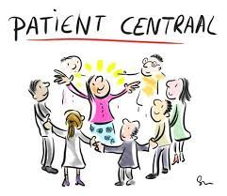
Patiëntgerichtheid
In hoeverre stellen jullie de patiënt centraal?
1

Slide 14
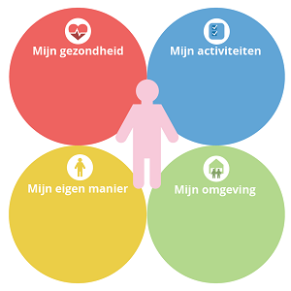

https://www.nhg.org/sites/default/files/content/nhg_org/uploads/handreiking_gezamenlijke_besluitvorming_boek_2017_web.pdf
Lenzen, S. A., van Dongen, J. J. J., Daniëls, R., van Bokhoven, M. A., van der Weijden, T., & Beurskens, A. (2016). What does it take to set goals for self-management in primary care? A qualitative study. Family practice, 33(6), 698-703.

Slide 15

Elkaar kennen
Hoe goed kennen jullie elkaar?
2

Slide 16

Elkaar kennen
Persoonlijk & professioneel
Rollen en verantwoordelijkheden
Context

Slide 17
Teamklimaat en interactie
Hoe is het teamklimaat en de onderlinge interactie?
3

Slide 18
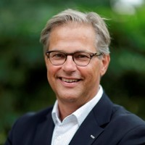
“De essentie van samenwerken is dat je een deel van je autonomie inlevert in het vertrouwen dat je er méér voor terugkrijgt”
Wilfrid Opheij (Common Eye)

Slide 19
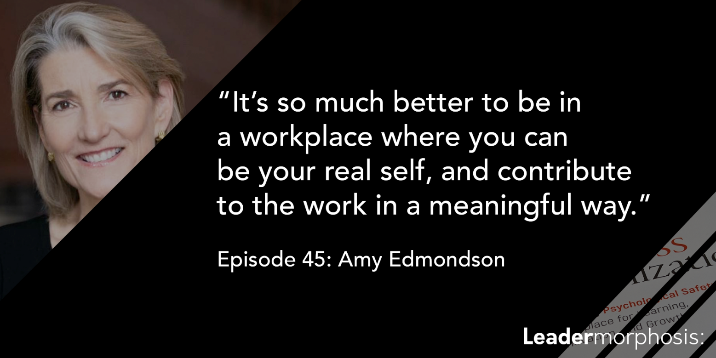
Psychologische veiligheid
‘gedeeld geloof onder teamleden dat het team een veilige omgeving is om interpersoonlijke risico’s te nemen’

Slide 20
Monitoring en evaluatie
Hoe tonen jullie de impact van het MDO aan?
4

Slide 21
De QuickScan IPT

Slide 22
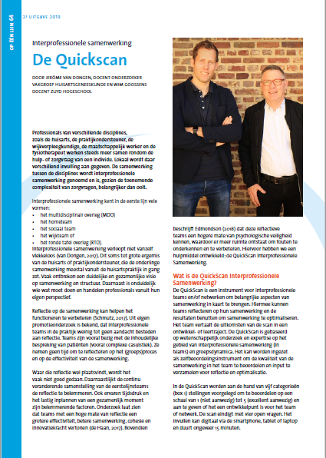







Quickscan
www.quickscan-ipt.nl
De QuickScan kan worden ingezet als zelfbeoordelingsinstrument om de kwaliteit van de samenwerking in het team te beoordelen en input te verzamelen voor reflectie en vervolgens optimalisatie
Zeven categorieën:
Gemeenschappelijke waarden
Visie en missie
Contextbewustzijn
Structuur en organisatie
Groepsdynamica en interactie
Lerend vermogen
Ondernemendheid en bedrijfsvoering

Slide 23
Toepassing Quickscan
Invullen
Score 35 stellingen (rapportcijfer 0-10)
Geef per stelling aan of dit wel/niet een ontwikkelpunt is
Drie open vragen
Reflectiebijeenkomst
Individueel - team
C-C-C model (wat constateer ik, welke conclusies trek ik, wat heeft dit voor consequenties?)
Concreet actieplan

Slide 24
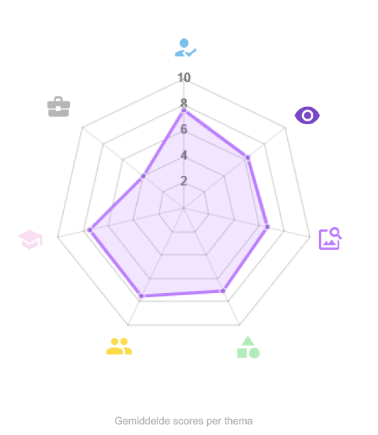
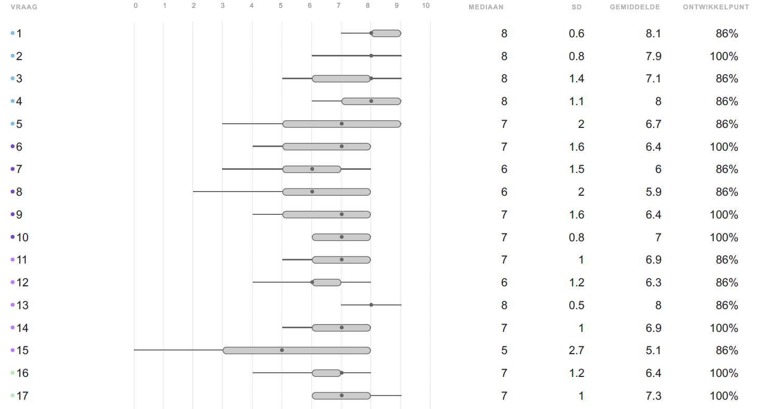
Rapport

Slide 25
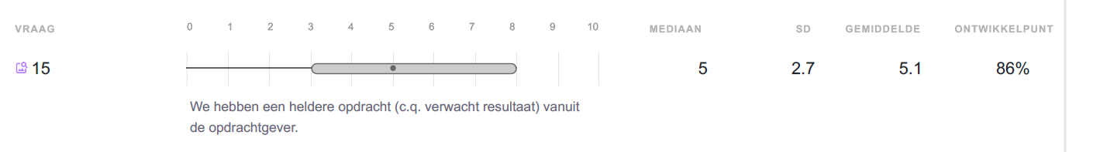
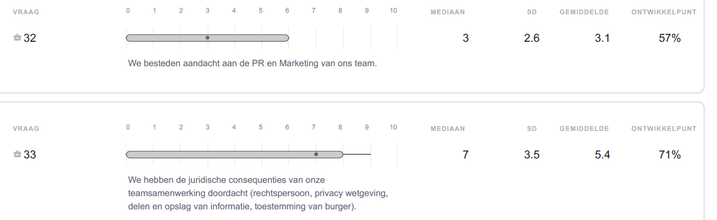
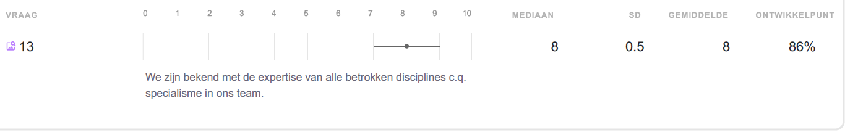
Rapport

Slide 26
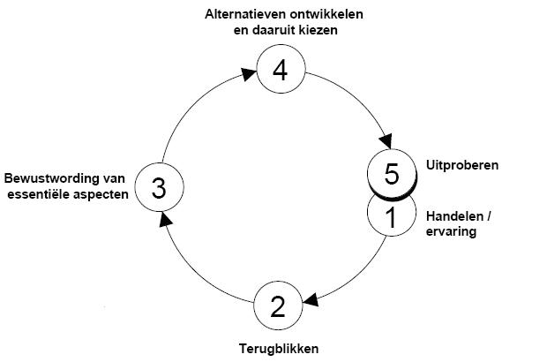
Reflectiecyclus
Reflectiecirkel van Korthagen

Slide 27
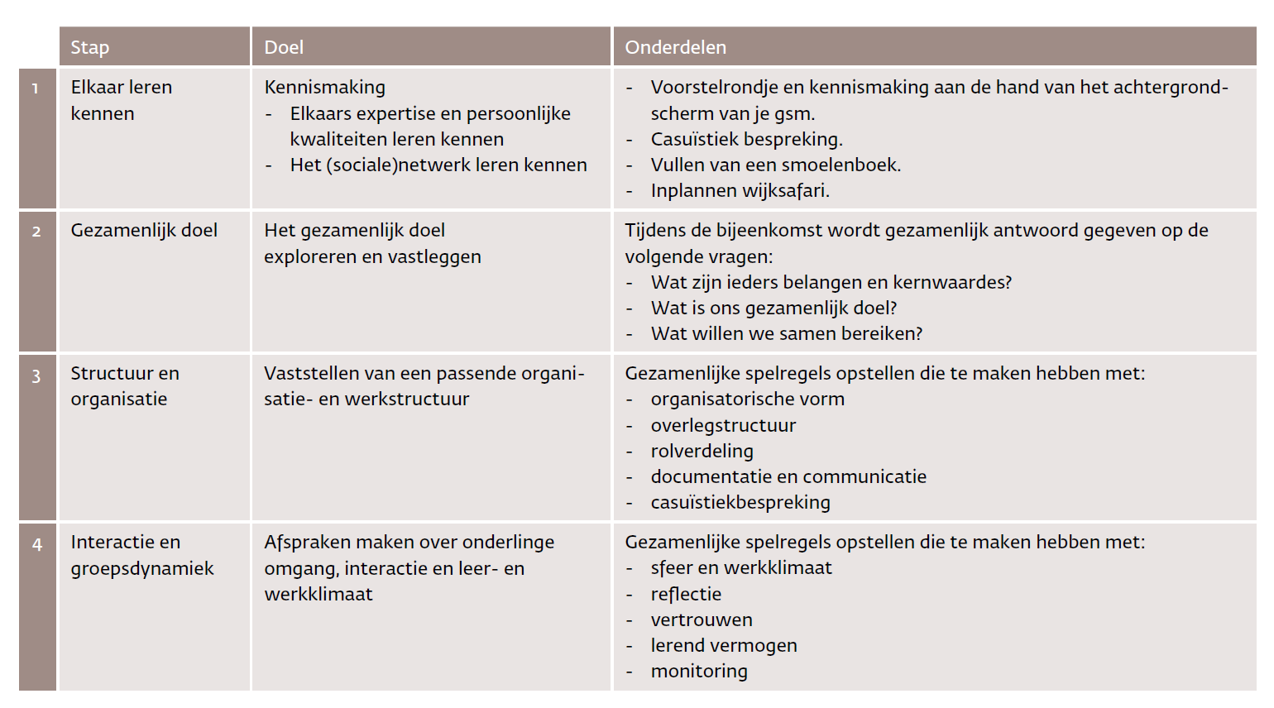
Tot slot: In 4 stappen naar een nieuw interprofessioneel samenwerkingsverband

Slide 28

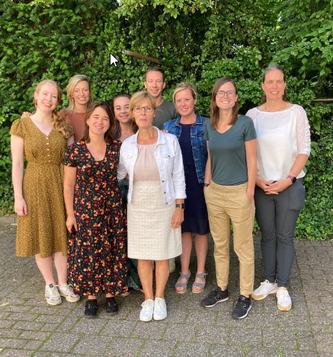
Vragen of meer info?
Neem gerust contact op!
Ambulant Consultatie Team Zuyderland
Specialist Ouderengenegeneeskunde
GZ-psycholoog
Zorgconsulente/verpleegkundige
Verwijzing voor huisbezoek geschied door de huisarts middels Zorgdomein.
We sluiten aan bij MDO’s op vraag van huisartsen.

Slide 29
Publicaties m.b.t. interprofessionele samenwerking
Nederlandstalige publicaties
van Dongen J, van Bokhoven L. Vergeet de voorzitter niet! Tijdschrift voor verpleegkundig experts. 2015. 5: 19-20
Cobben C, van Dongen J, van Bokhoven L, Daniëls R. Best practices interprofessionele samenwerking. Tijdschrift voor praktijk ondersteuning. 2016. 1: 6-11
van Dongen J, de Jong A, van Bokhoven L. Patiëntinformatie delen: Wat mag wel, wat niet? Tijdschrift voor verpleegkundig experts. 2017. 1: 48-51
van Dongen J, de Jong A, van Bokhoven L. Interprofessioneel teamoverleg: Wat mag wel en niet rond het delen van patiënt informatie? Op één lijn. 2017. 1: 36-39
van Dongen J, Cobben C, van Bokhoven L, Daniëls R. Best practices interprofessionele samenwerking. Boekbijdrage in: Innovatieve teams en interprofessionalisering. Uitgeverij Coutinho. 2018.
Post G, Edelbroek H, Mijnders, M. Interdisciplinary Learning Activities. Boekbijdrage door Smeets H, van Dongen J, Lierop M, Janssen M, Moser, A. Amsterdam University Press. 2018
van Dongen J, Goossens W. Reflecteren vanuit een groepsdynamisch perspectief. Verbeterstrategie voor interprofessionele samenwerking. De Eerstelijns. 2018. 10: 27-29
van Dongen J, Dassen J. De potentiele kracht van casusoverleg. WMO Magazine. 2018. 4(9): 19-24
Van Dongen en Goossens. Verbeterstrategie voor interprofessionele samenwerking. De Eerstelijns. Oktober 2018. 29-31
Van Dongen J en Goossens W. Wijkteams kunnen wel wat meer reflectie gebruiken. QuickScan interprofessionele samenwerking. Wmo Magazine. 2019. 1(2): 29-31
Van Dongen J en Goossens W. De QuickScan Interprofessionele Samenwerking. QuickScan interprofessionele samenwerking. Op een Lijn. 64(2)
Goossens W, Veenstra M, Stoffers E, van Dongen J , Daniels R. Welke factoren beïnvloeden een leergemeenschap? Wmo Magazine. Juni 2019 (3)
Van Dongen J, van Bokhoven L, Goossens W, Daniels R, van der Weijden T, Beurskens S. Steeds complexere zorg vraagt om teamwerk. Huisarts & Wetenschap. Oktober 2019.
Van Dongen J, Goossens W, Spaans L, Beurskens, S, en van Bokhoven L. Doelgericht samenwerken in een MDO: vanzelfsprekend, of toch niet? Bijblijven. November 2019.
Van Dongen J, en Goossens, W. Coachen van reflectie op interprofessionele teamsamenwerking. Tijdschrift voor Coaching. 2019. 12(4).
van Dongen J. Leergemeenschap Heerlen STAND-BY! een katalysator voor innovatie. WMO Magazine. 2020. 1(1): 20-25
van Dongen J, en Hoogenboom D. Werkgroep 1 van Heerlen STAND-BY!: burgerinitiatieven. Samenwerking is een must, en kan nog beter. WMO Magazine. 2020. 1(1): 20-25
van Dongen J, en Goossens W. (2020). We doen het samen. De eerstelijns. Mei 2020
Van Dongen J, en Goossens W. (2020). Coachen van groepsontwikkeling bij interprofessionele teams. TvC. 3. September 2020
Goossens W, en van Dongen J. (2020). Meerperspectivisch leiderschap en interprofessionele teamontwikkeling. TvC. 4. December 2020
Van Dongen J. (2021). Innovatie vraagt om inspirerend leiderschap. Management Kinderopvang. 56-58
Van Dongen J. en Fanchamps, N. (2021). Interprofessionele samenwerking. JSW. Mei 2021.

Slide 30
Publicaties m.b.t. interprofessionele samenwerking
Internationale publicaties
van Dongen J, Lenzen S, van Bokhoven MA, Daniëls R, van der Weijden T, Beurskens A. Interprofessional collaboration regarding patients’ care plans in primary care: a focus group study into influential factors. BMC Family Practice. 2016. 17:58
van Dongen J, van Bokhoven MA, Daniëls R, van der Weijden T, Emonts WWGP, Beurskens A. Developing interprofessional care plans in chronic care: a scoping review. BMC Family Practice. 2016
Lenzen S, van Dongen J, Bokhoven MA, Daniëls R, van der Weijden T, Beurskens A. What does it take to set goals for self-management in primary care? A qualitative study. Family practice. 2016
van Dongen J, van Bokhoven MA, Daniëls R, Lenzen S, van der Weijden T, Beurskens A. Interprofessional primary care team meetings: a qualitative approach comparing observations with personal opinions. Family Practice. 2017. 34(1), 98-106
van Dongen J, Habets I, Beurskens A, van Bokhoven MA. Successful participation of patients in interprofessional team meetings: A qualitative study. Health Expectations. 2016
van Dijk A, van Dongen J, van Bokhoven MA. Sustainable interprofessional teamwork needs a team-friendly healthcare system. Journal of Interprofessional Care. 2017. 31(2): 167-169
van Dongen J, de Wit M, Smeets H, Stoffers E, van Bokhoven MA, Daniëls R. ‘‘They Are Talking About Me, but Not with Me’’: A Focus Group Study to Explore the Patient Perspective on Interprofessional Team Meetings in Primary Care. The Patient. 2017
van Dongen J, van Bokhoven MA, Goossens WNM, Daniëls R, van der Weijden T, Beurskens A. Development of a customizable programme for improving interprofessional team meetings. An action research approach. International Journal of Integrated Care. 2018
van Dongen J, van Bokhoven MA, Goossens WNM, Daniëls R, van der Weijden T, Beurskens A. Suitability of a programme for improving interprofessional primary care team meetings. International Journal of Integrated care. 2018; 18(4): 12, 1-14
van Lierop, M., van Dongen, J., Janssen, M., Smeets, H., van Bokhoven, L., & Moser, A. (2019). Jointly discussing care plans for real-life patients: The potential of a student-led interprofessional team meeting in undergraduate health professions education. Perspectives on medical education, 8(6), 372-377.
Romme, S., Bosveld, M. H., Van Bokhoven, M. A., De Nooijer, J., Van den Besselaar, H., & Van Dongen, J. (2020). Patient involvement in interprofessional education: A qualitative study yielding recommendations on incorporating the patient’s perspective. Health Expectations.

